Slide 1

Будущее искусственного интеллекта, цифровых и других ключевых технологий

Slide 2

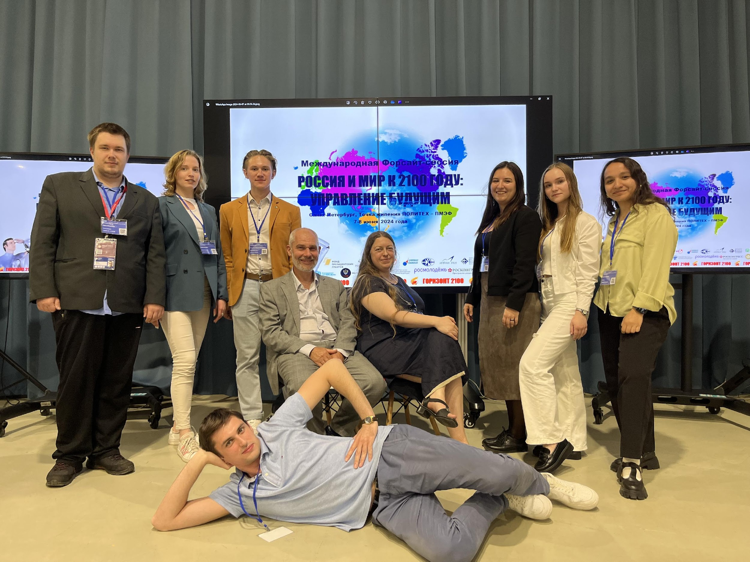

Slide 3
Искусственный интеллект -
ПМЭФ
Петербургский международный экономический форум
2026
2050
2028
2055
крупные страны с достаточным уровнем технологического развития (Россия, США, Китай, Германия, Япония) вводят ИИ в качестве инструмента для макроэкономической аналитики на уровне ЦБ и Минфина
2030
2060
Анализ
Прогностические модели
Экспертная поддержка управленческих решений
2035
2070
2045
технологии, созданные человеком для упрощения и автоматизации различных действий и анализа больших массивов данных, способные к расширению возможностей при условии контроля человеком
2090
2100
Что станет с экономикой?

Slide 4

Биоинженерия
Цифровой мир
Социальная сфера
Экономика
Чистая энергетика
Демография
Квантовые технологии

Slide 5

Экономика
стабильная и развивающаяся
2030-2050
инструмент макроэкономического анализа (Сбер)
инструмент микроэкономического анализа
интегрированные и информационные платформы и сети (OpenAI, Google)
оптимизация междисциплинарных экономических и логистических процессов в маршрутизации и логистике (L'Oréal, Яндекс.Карты)
2050-2100
экспертная аналитическая поддержка всех органов власти
инновационные интерфейсы быстрого взаимодействия человеческого мозга с ИИ в режиме реального времени (Neuralink)

Slide 6
Социум
стабильный и развивающийся
2030-2050
2050-2100
Эмоциональное состояние
Эмоциональное состояние
Социальная сфера
Социальная сфера
цифровая грамотность
автоматизация низкоквалифицированного труда
превалирование дистанционной работы
стремительная адаптация к новому
информационная перегрузка
персонализированная медицина
гибридные направления в образовании
творческий труд человека
массовая междисциплинарность
переосмысление идентичности и связей
достижение life-balancing
пересмотр положений биоэтики

Slide 7
Демография
стабильная и развивающаяся
2030-2050
2050-2100
комплексное междисциплинарное решение демографических проблем
возможность управления наследственностью
пересмотр положений биоэтики, связанных с управлением генома человека
законодательное регулирование генной инженерии
позитивная трансформация качества жизни населения

Slide 8
Зоны рисков и возможностей
2030-2050
2050-2100
Законодательство не успевает за развитием ИИ
Бизнес активно внедряет ИИ
Неироискусство, созданное ИИ
Тенденция к суверенному интернету
ИИ расширит направления деятельности
Обработкой информации занимается ИИ
Корпорации, управляемые ИИ
Суверенные сегменты интернета
Симбиоз между ИИ и человеком в повседневной жизни
ИИ управляет планетарными ресурсами и определяет курс развития человечества
Инновационное законодательство в сфере ИТ

Slide 9

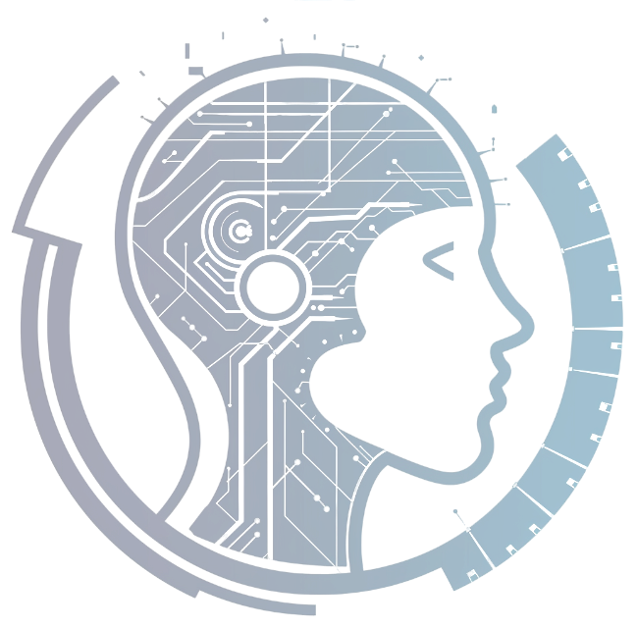
Вопросы?
ПМЭФ
Петербургский международный экономический форум
2050

